Slide 1
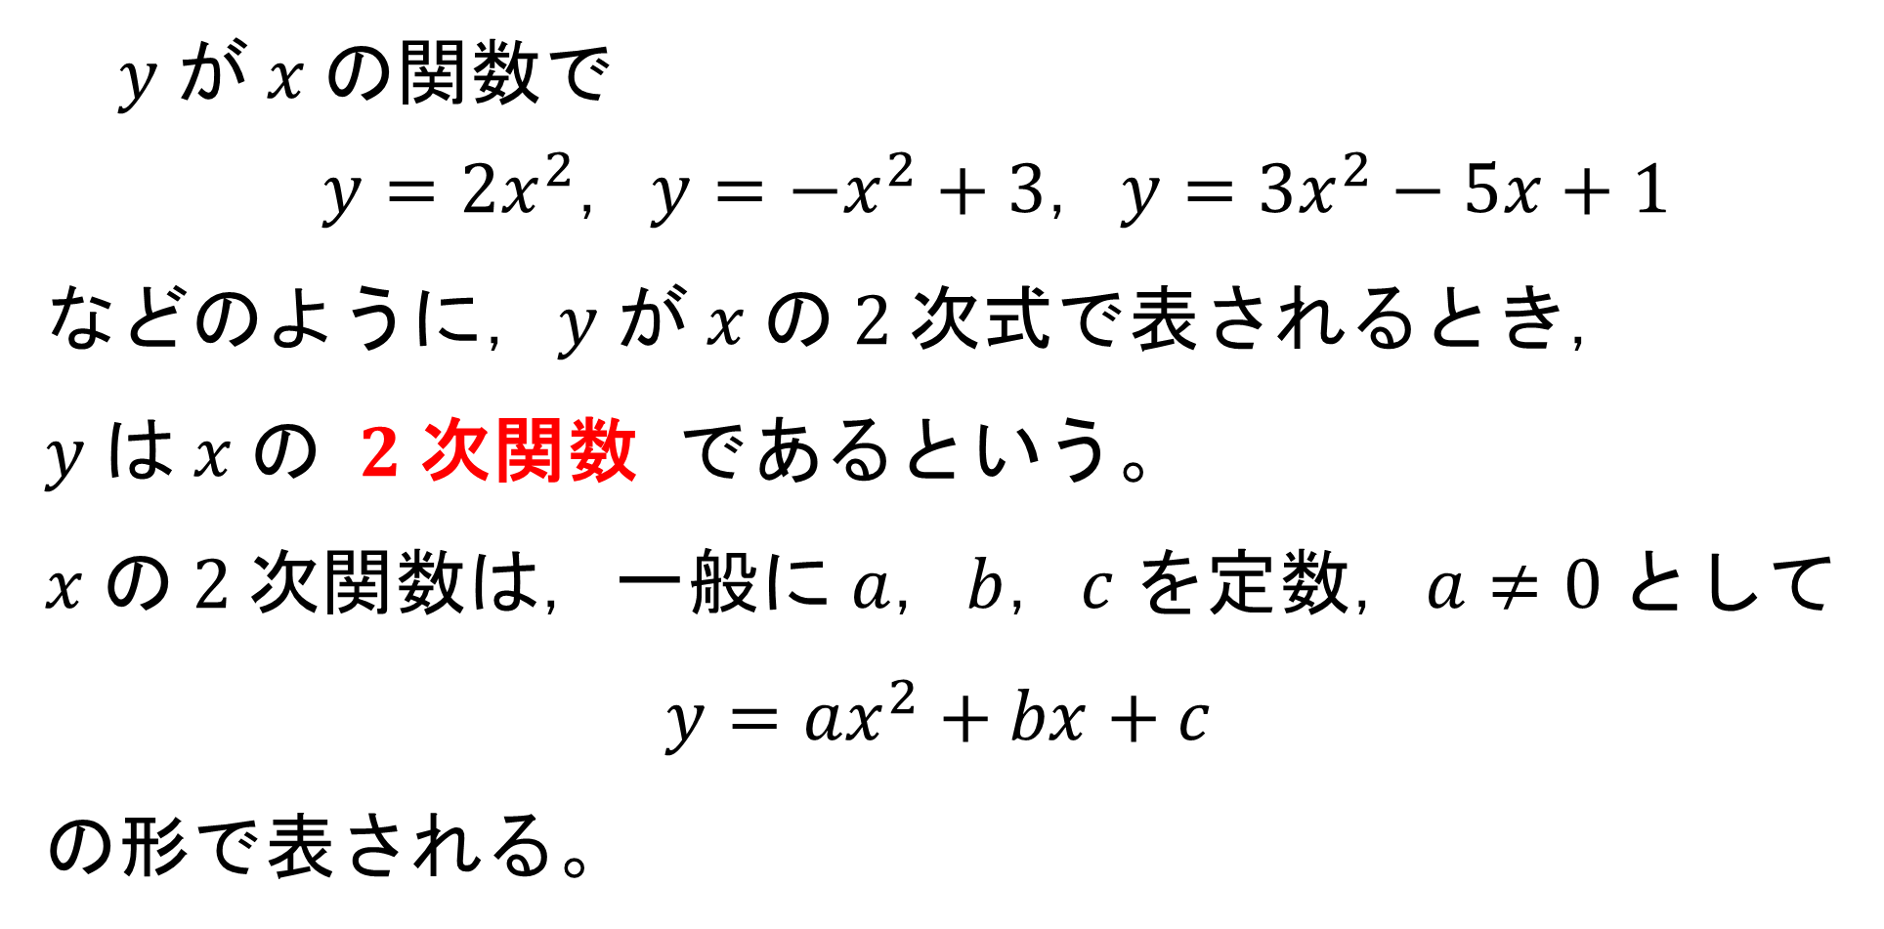
75
$y$が$x$の関数で
$y=2x^{2}$，$y=−x^{2}+3$，$y=3x^{2}−5x+1$
などのように，$y$が$x$の$2$次式で表されるとき，
$y$は$x$の $2$次関数 であるという。
$x$の$2$次関数は，一般に$a$，$b$，$c$を定数，$a≠0$として
$$y=ax^{2}+bx+c$$
の形で表される。

Slide 2
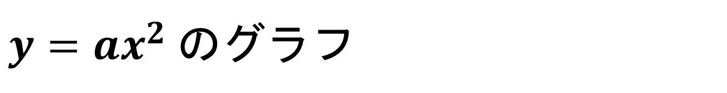
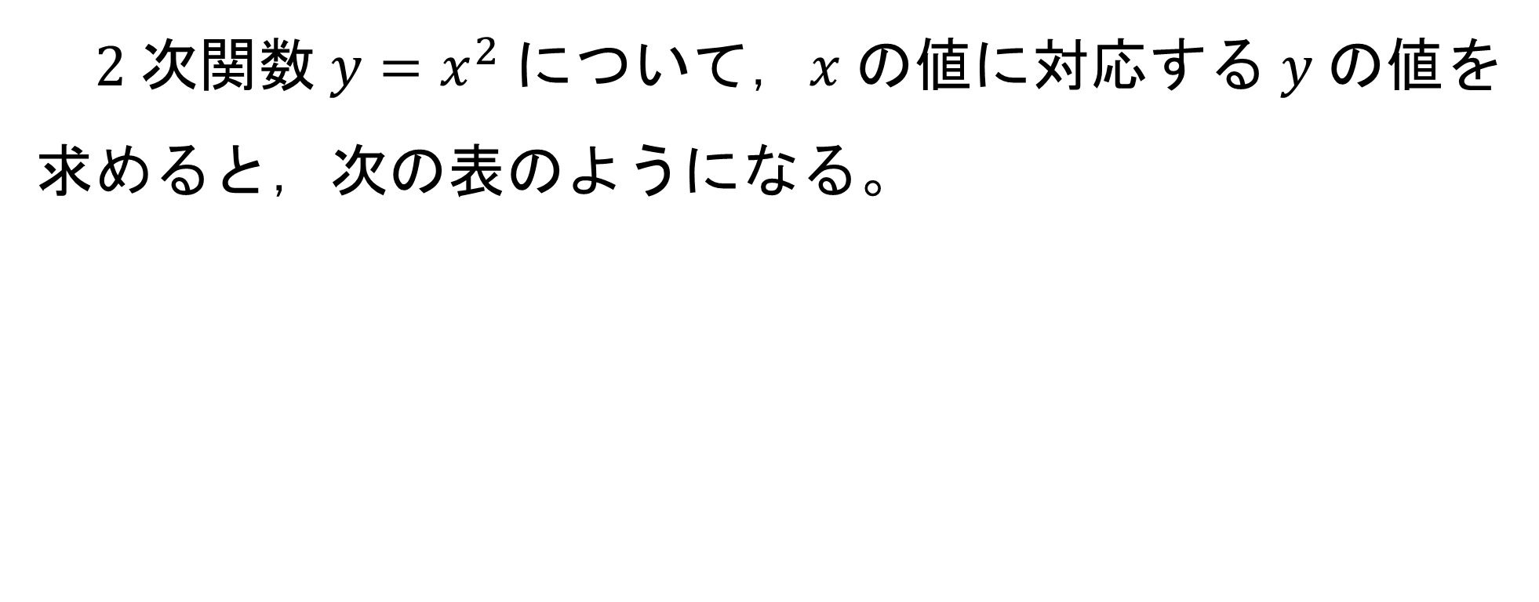
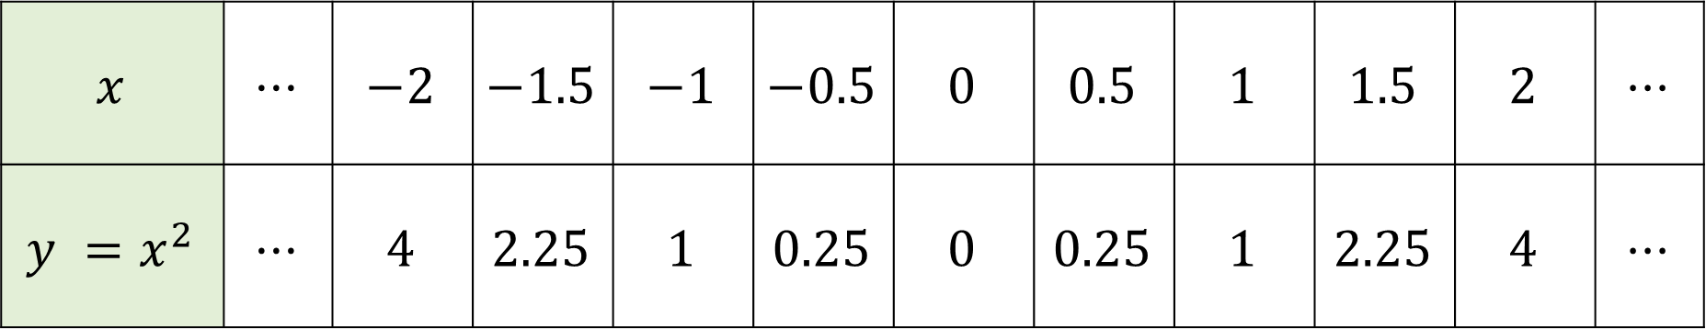
$y=ax^{2}$のグラフ
１
75
$2$次関数$y=x^{2}$について，$x$の値に対応する$y$の値を求めると，次の表のようになる。
$$x$$ | $$⋅⋅⋅$$ | $$−2$$ | $$−1.5$$ | $$−1$$ | $$−0.5$$ | $$0$$ | $$0.5$$ | $$1$$ | $$1.5$$ | $$2$$ | $$⋅⋅⋅$$
$$y =x^{2}$$ | $$⋅⋅⋅$$ | $$4$$ | $$2.25$$ | $$1$$ | $$0.25$$ | $$0$$ | $$0.25$$ | $$1$$ | $$2.25$$ | $$4$$ | $$⋅⋅⋅$$

Slide 3
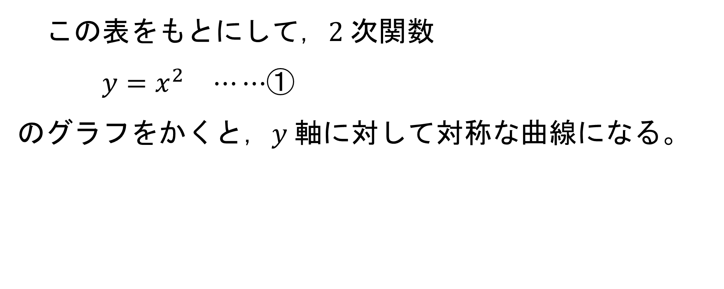
$y=ax^{2}$のグラフ
１
75
この表をもとにして，$2$次関数
$y=x^{2}$ $⋯⋯$①
のグラフをかくと，$y$軸に対して対称な曲線になる。

Slide 4
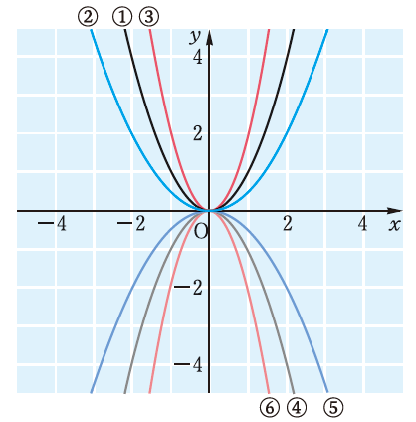
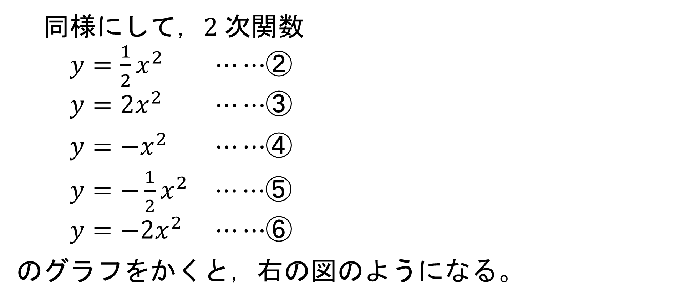
$y=ax^{2}$のグラフ
１
75
同様にして，$2$次関数
$y=\frac{1}{2}x^{2}$ $⋯⋯$②
$y=2x^{2}$ $⋯⋯$③
$y=−x^{2}$ $⋯⋯$④
$y=−\frac{1}{2}x^{2}$ $⋯⋯$⑤
$y=−2x^{2}$ $⋯⋯$⑥
のグラフをかくと，右の図のようになる。

Slide 5

$y=ax^{2}$のグラフ
１
76
$2$次関数$y=ax^{2}$のグラフは，原点を通り，$y$軸に 関して対称であり，限りなくのびた曲線である。

Slide 6
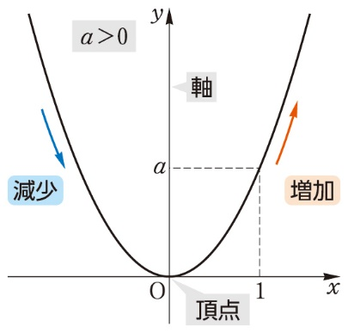
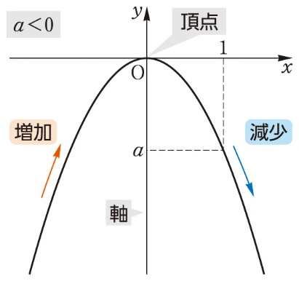

$y=ax^{2}$のグラフ
１
76
また，その曲線の形状から
$a>0$のとき
下に凸 といい，
$a<0$のとき
上に凸 という。

Slide 7
$y=ax^{2}$のグラフ
１
76
このグラフが表す曲線を 放物線 という。
放物線は対称の軸をもち，この対称の軸を放物線の 軸 といい，軸と放物線の交点を 頂点 という。

Slide 8
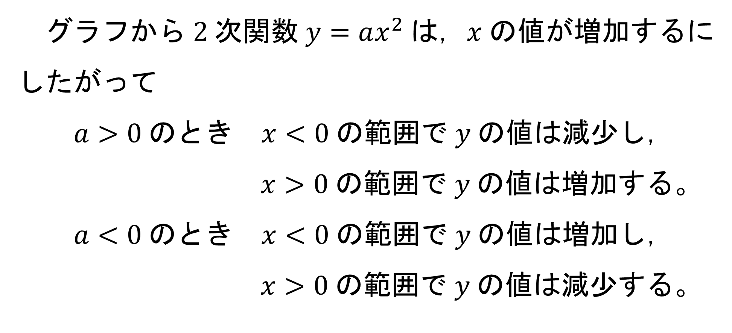
$y=ax^{2}$のグラフ
１
76
グラフから$2$次関数$y=ax^{2}$は，$x$の値が増加するにしたがって
$a>0$のとき $x<0$の範囲で$y$の値は減少し，
$x>0$の範囲で$y$の値は増加する。
$a<0$のとき $x<0$の範囲で$y$の値は増加し，
$x>0$の範囲で$y$の値は減少する。

Slide 9
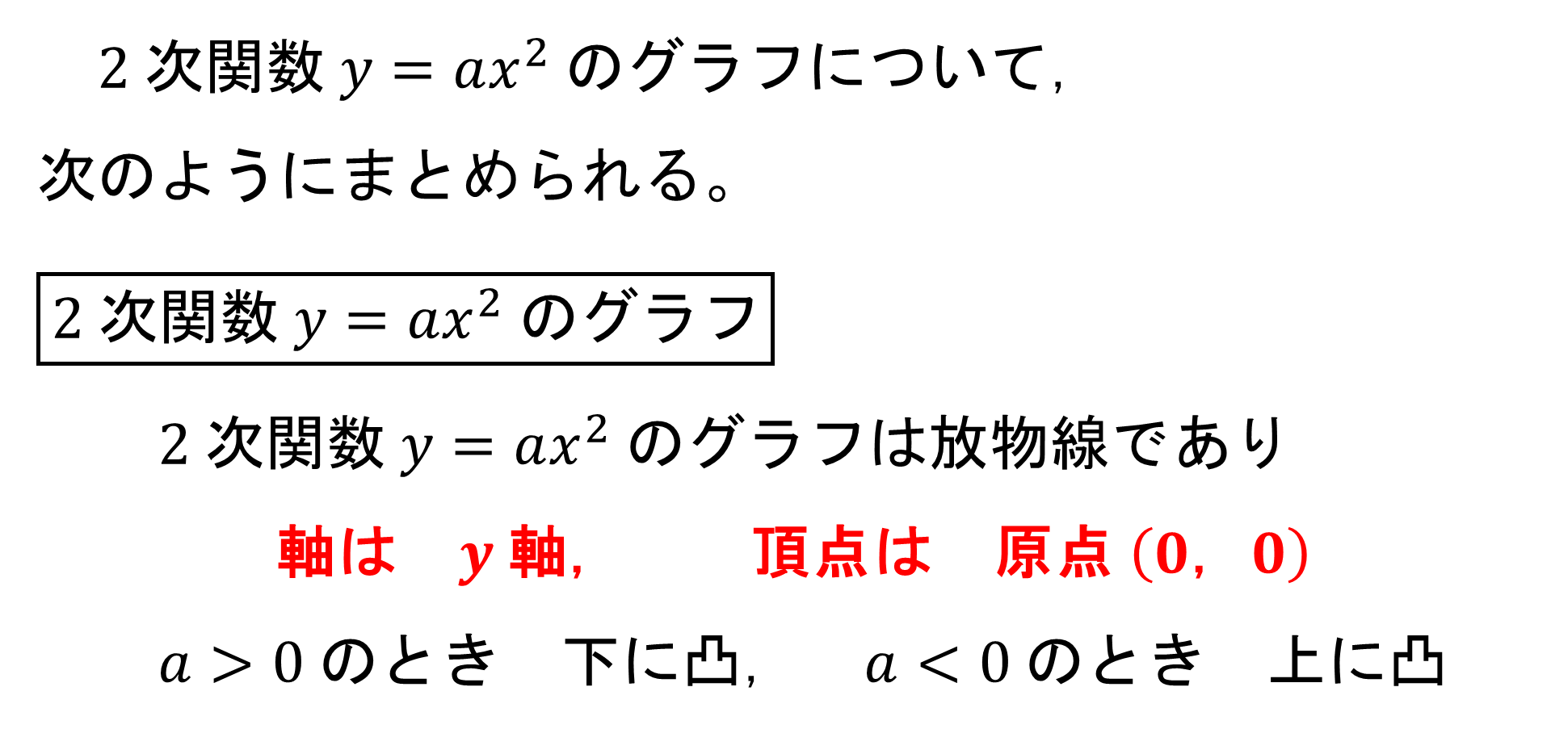
$y=ax^{2}$のグラフ
１
76
$2$次関数$y=ax^{2}$のグラフについて，
次のようにまとめられる。
$$\boxed{2 次関数 y=ax^{2} のグラフ}$$
$2$次関数$y=ax^{2}$のグラフは放物線であり
軸は $y$軸， 頂点は 原点$\left(0\text{，}0\right)$
$a>0$のとき 下に凸， $a<0$のとき 上に凸

Slide 10

$y=ax^{2}$のグラフ
１
76
7
次の$2$次関数のグラフをかけ。
⑴ $y=3x^{2}$ ⑵ $y=−3x^{2}$ ⑶ $y=\frac{1}{3}x^{2}$

Slide 11
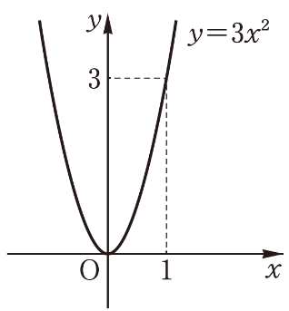

$y=ax^{2}$のグラフ
１
76
7
⑴ $y=3x^{2}$

Slide 12
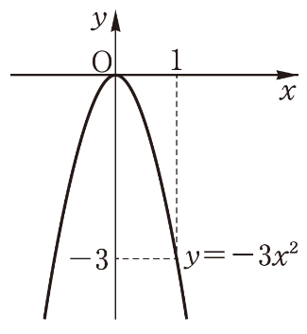

$y=ax^{2}$のグラフ
１
76
7
⑵ $y=−3x^{2}$

Slide 13
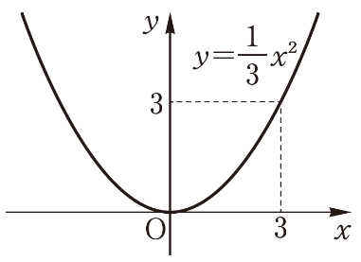

$y=ax^{2}$のグラフ
１
76
7
⑶ $y=\frac{1}{3}x^{2}$

Slide 14
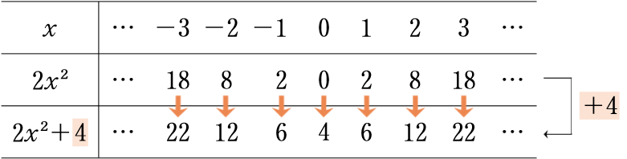
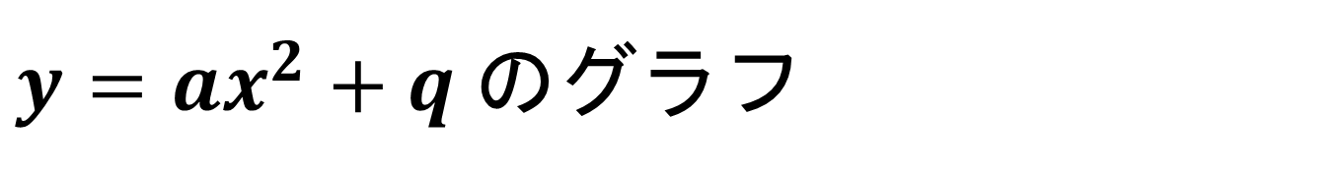

$y=ax^{2}+q$のグラフ
２
77
5
$2$つの$2$次関数
$y=2x^{2}$ と $y=2x^{2}+4$
について，$x$に対応する$y$の値を求めて，次のような表
をつくる。

Slide 15
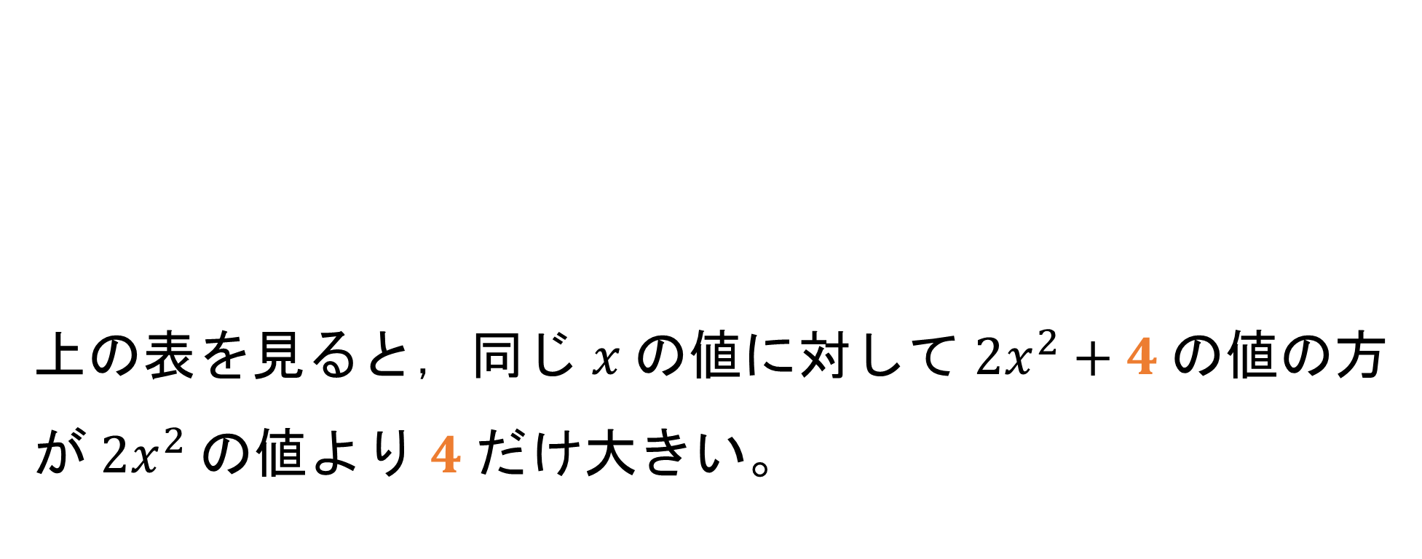
$y=ax^{2}+q$のグラフ
２
77
5
上の表を見ると，同じ$x$の値に対して$2x^{2}+4$の値の方が$2x^{2}$の値より$4$だけ大きい。

Slide 16
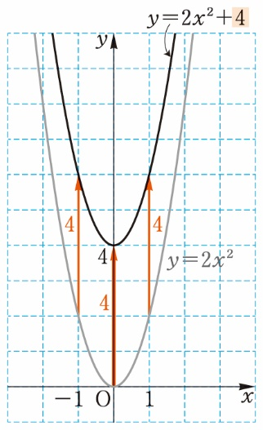
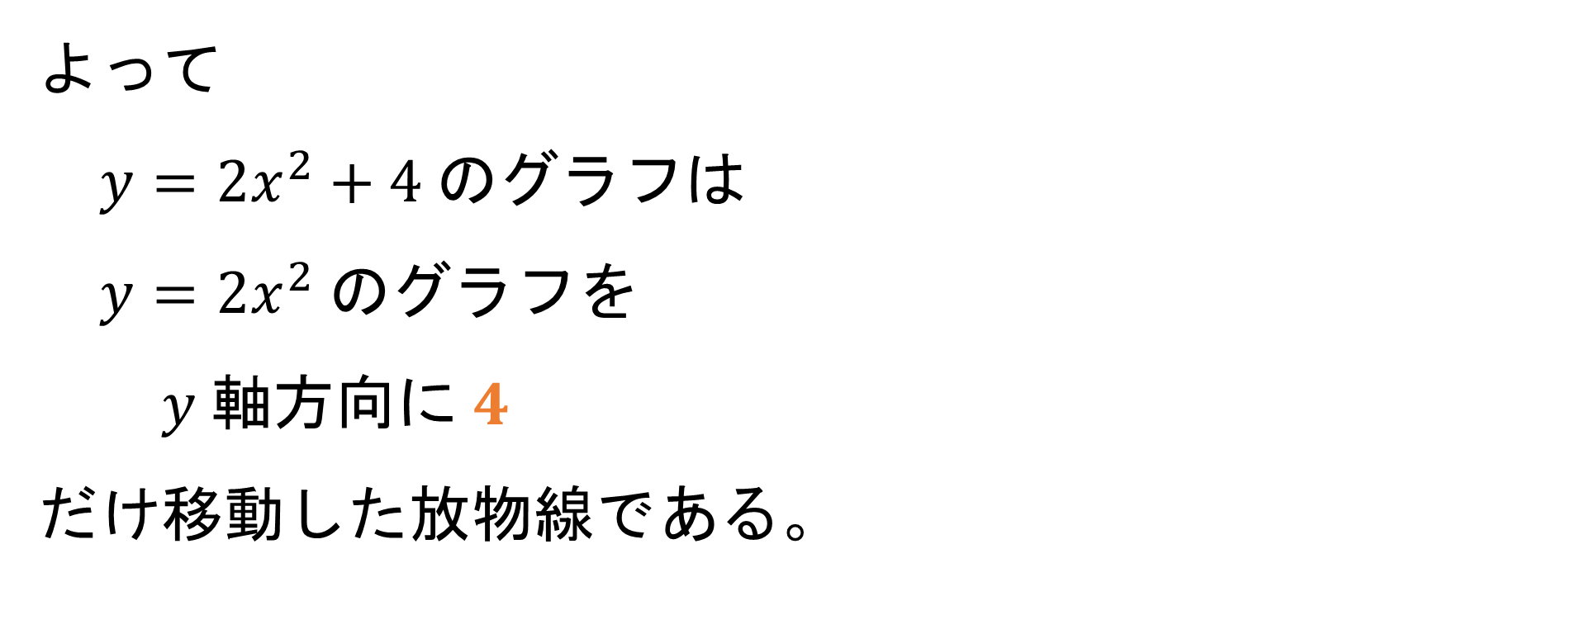
$y=ax^{2}+q$のグラフ
２
77
5
よって
$y=2x^{2}+4$のグラフは
$y=2x^{2}$のグラフを
$y$軸方向に$4$
だけ移動した放物線である。

Slide 17

$y=ax^{2}+q$のグラフ
２
77
5
この放物線の
軸は $y$軸
頂点は 点$\left(0\text{，}4\right)$
である。

Slide 18
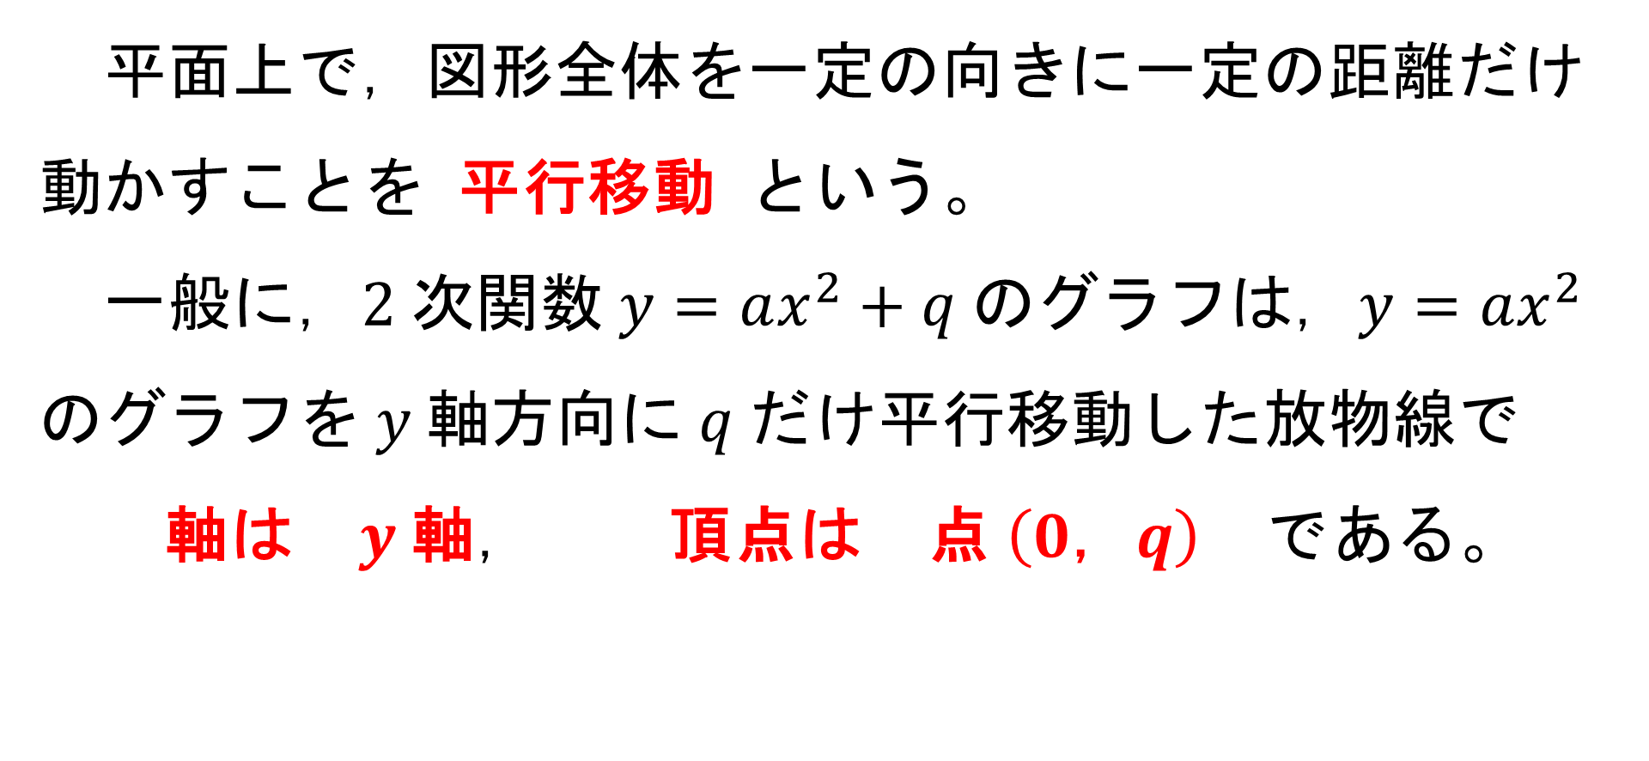
$y=ax^{2}+q$のグラフ
２
77
平面上で，図形全体を一定の向きに一定の距離だけ 動かすことを 平行移動 という。
一般に，$2$次関数$y=ax^{2}+q$のグラフは，$y=ax^{2}$のグラフを$y$軸方向に$q$だけ平行移動した放物線で
軸は $y$軸， 頂点は 点$\left(0\text{，}q\right)$ である。

Slide 19
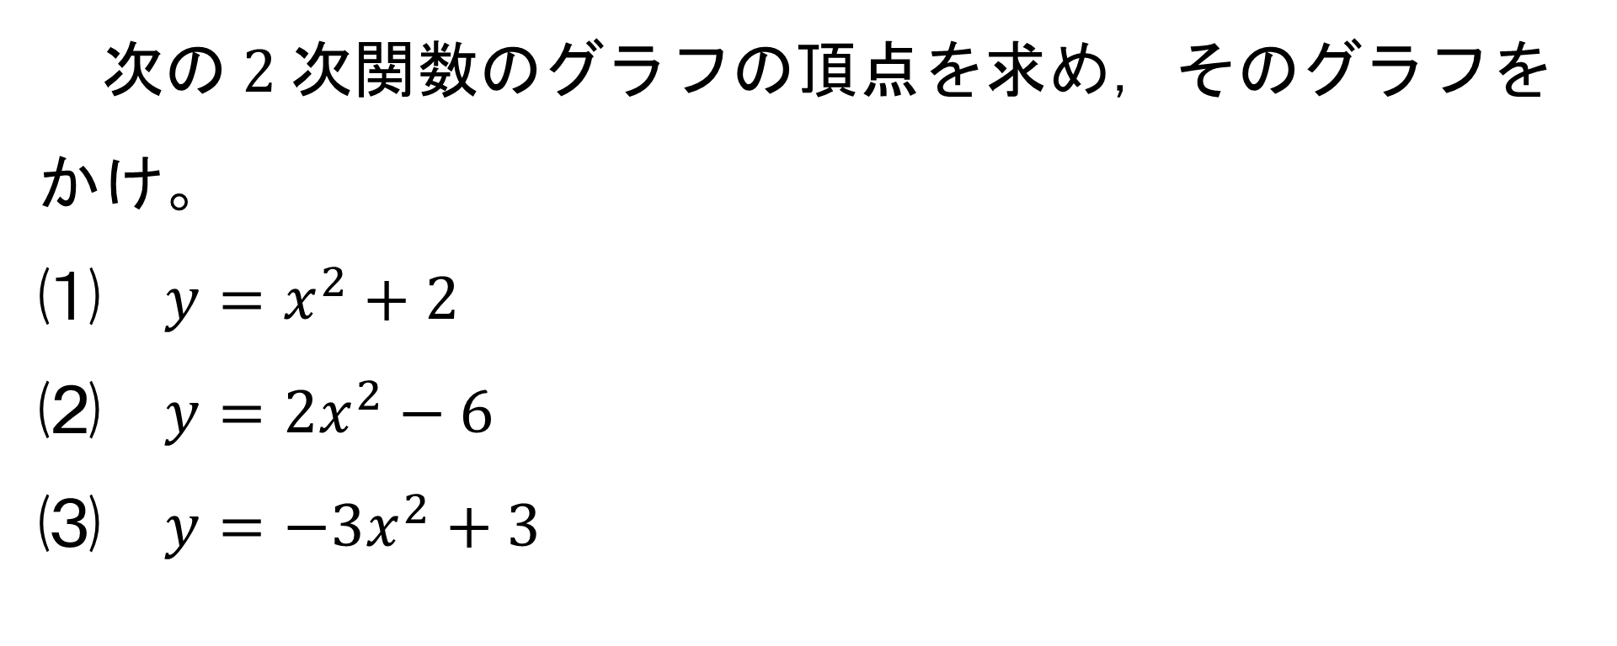
$y=ax^{2}+q$のグラフ
２
77
8
次の$2$次関数のグラフの頂点を求め，そのグラフを かけ。 ⑴ $y=x^{2}+2$
⑵ $y=2x^{2}−6$
⑶ $y=−3x^{2}+3$

Slide 20
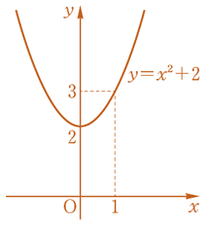

$y=ax^{2}+q$のグラフ
２
77
8
⑴ $y=x^{2}+2$
頂点は点$\left(0\text{，}2\right)$

Slide 21
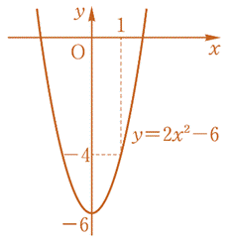

$y=ax^{2}+q$のグラフ
２
77
8
⑵ $y=2x^{2}−6$
頂点は点$\left(0\text{，}−6\right)$

Slide 22
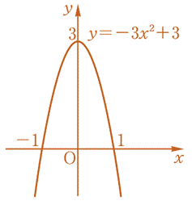

$y=ax^{2}+q$のグラフ
２
77
8
⑶ $y=−3x^{2}+3$
頂点は点$\left(0\text{，}3\right)$

Slide 23
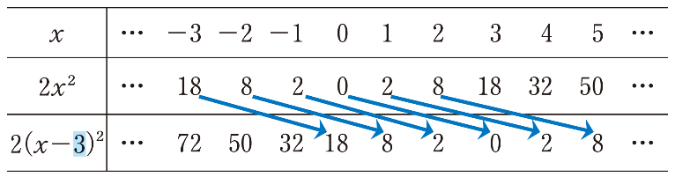
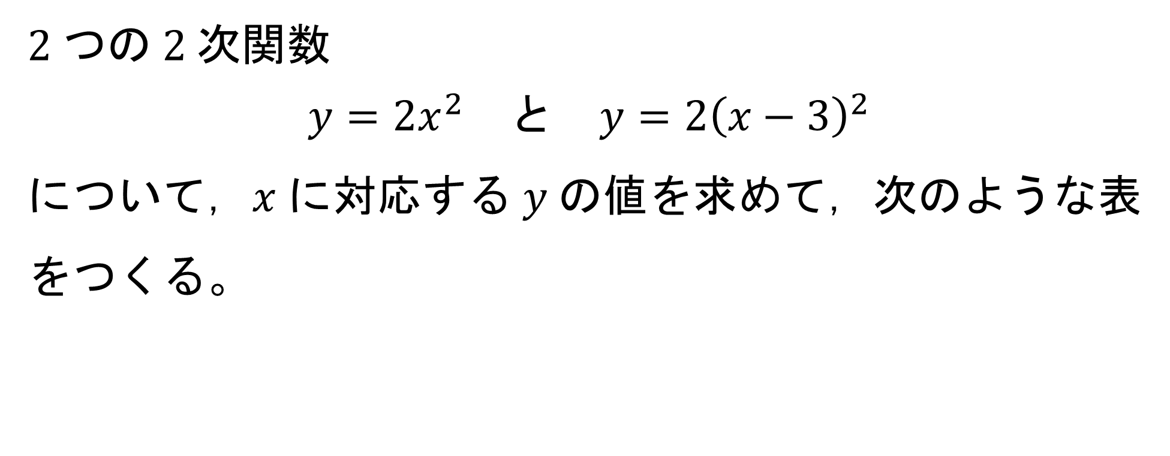
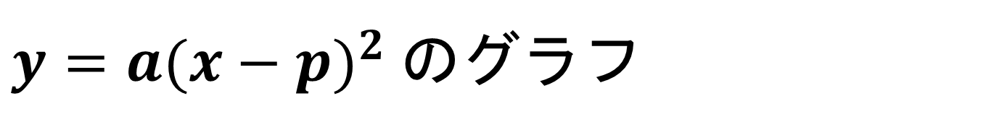
$y=a{(x−p)}^{2}$のグラフ
３
78
6
$2$つの$2$次関数
$y=2x^{2}$ と $y=2{\left(x−3\right)}^{2}$
について，$x$に対応する$y$の値を求めて，次のような表をつくる。

Slide 24
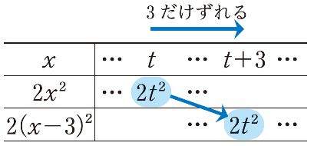
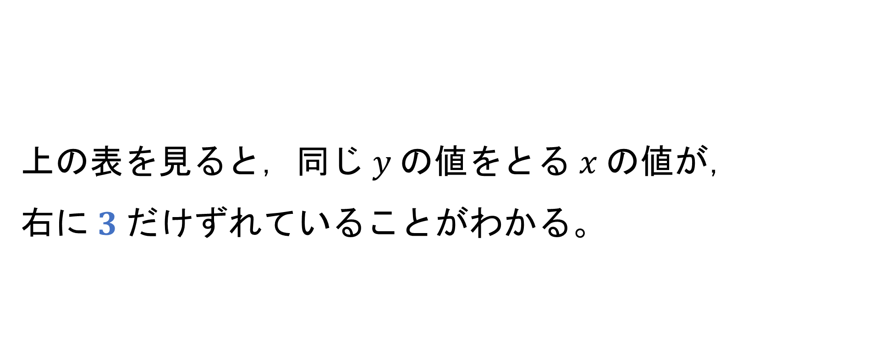
$y=a{(x−p)}^{2}$のグラフ
３
78
6
上の表を見ると，同じ$y$の値をとる$x$の値が， 右に$3$だけずれていることがわかる。

Slide 25
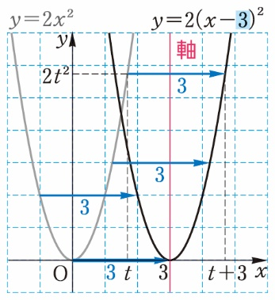
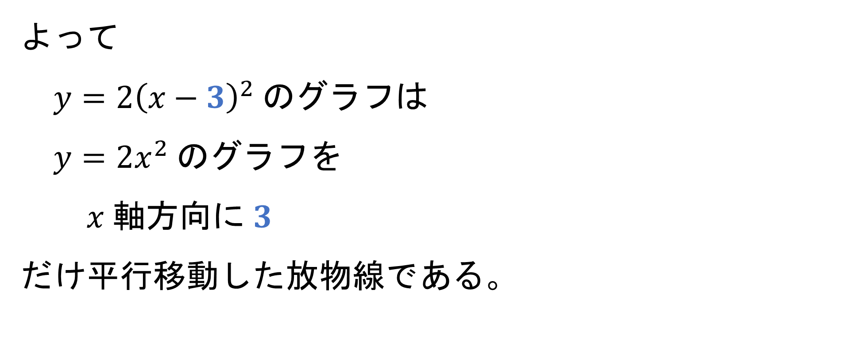
$y=a{(x−p)}^{2}$のグラフ
３
78
6
よって $y=2{\left(x−3\right)}^{2}$のグラフは $y=2x^{2}$のグラフを
$x$軸方向に$3$ だけ平行移動した放物線である。

Slide 26
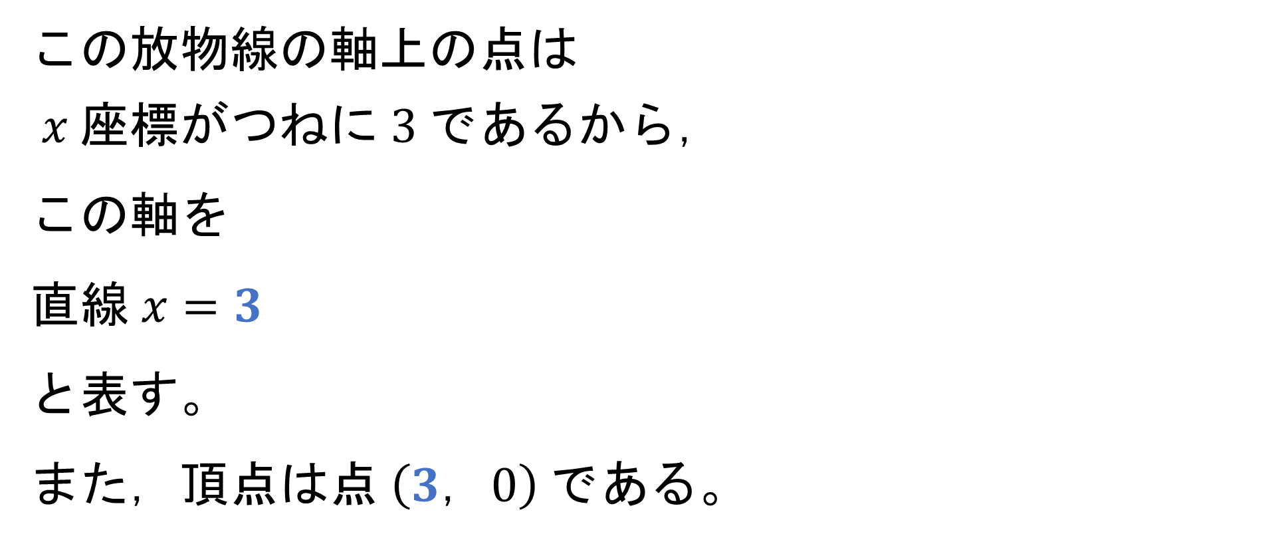
$y=a{(x−p)}^{2}$のグラフ
３
78
6
この放物線の軸上の点は
$x$座標がつねに$3$であるから，
この軸を
直線$x=3$ と表す。
また，頂点は点$\left(3\text{，}0\right)$である。

Slide 27

$y=a{(x−p)}^{2}$のグラフ
３
78
一般に，$2$次関数$y=a{\left(x−p\right)}^{2}$のグラフは，$y=ax^{2}$のグラフを$x$軸方向に$p$だけ平行移動した放物線で，
軸は 直線$x=p$， 頂点は 点$\left(p\text{，}0\right)$ である。

Slide 28
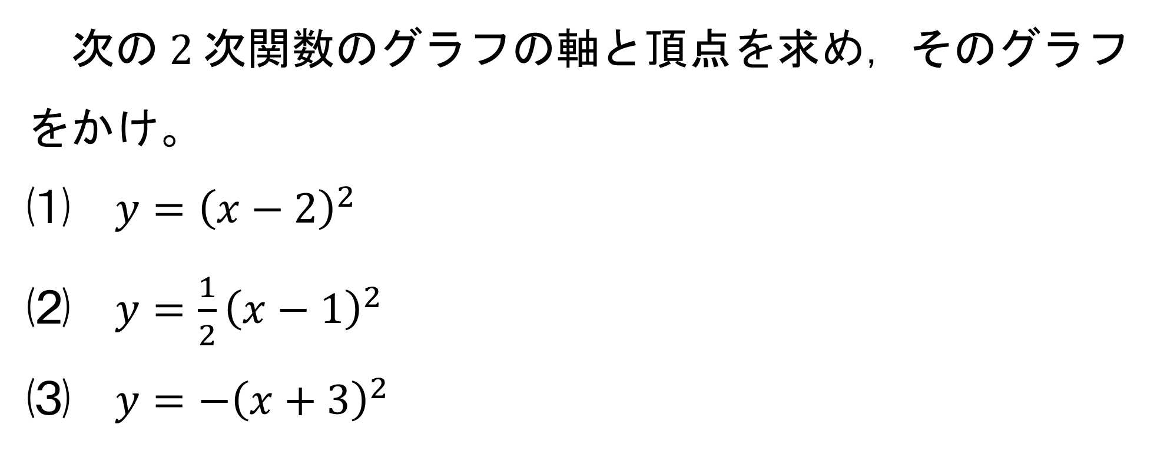
$y=a{(x−p)}^{2}$のグラフ
３
78
9
次の$2$次関数のグラフの軸と頂点を求め，そのグラフをかけ。
⑴ $y={\left(x−2\right)}^{2}$
⑵ $y=\frac{1}{2}{\left(x−1\right)}^{2}$
⑶ $y=−{\left(x+3\right)}^{2}$

Slide 29
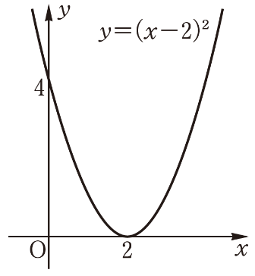

$y=a{(x−p)}^{2}$のグラフ
３
78
9
⑴ $y={\left(x−2\right)}^{2}$
軸は 直線$x=2$
頂点は 点$\left(2，0\right)$

Slide 30
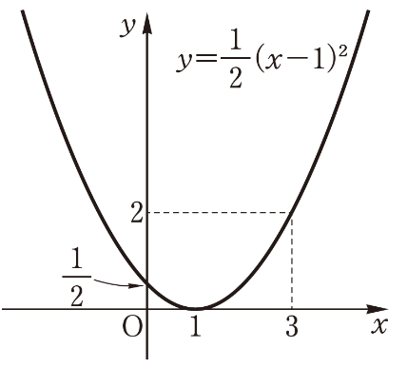
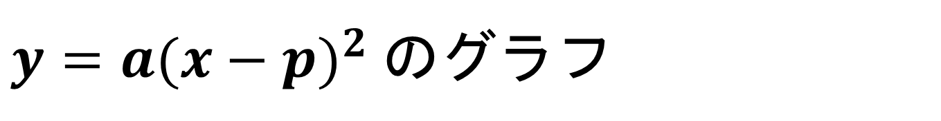

$y=a{(x−p)}^{2}$のグラフ
３
78
9
⑵ $y=\frac{1}{2}{\left(x−1\right)}^{2}$
軸は 直線$x=1$
頂点は 点$\left(1，0\right)$

Slide 31
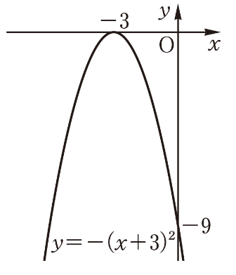

$y=a{(x−p)}^{2}$のグラフ
３
78
9
⑶ $y=−{\left(x+3\right)}^{2}$
軸は 直線$x=−3$
頂点は 点$\left(−3，0\right)$

Slide 32



$y=a{(x−p)}^{2}+q$のグラフ
４
79
7
$y=2{\left(x−3\right)}^{2}+4$のグラフは $y=2{\left(x−3\right)}^{2}$のグラフを
$y$軸方向に$4$ だけ平行移動した放物線である。

Slide 33

$y=a{(x−p)}^{2}+q$のグラフ
４
79
7
よって $y=2{\left(x−3\right)}^{2}+4$のグラフは $y=2x^{2}$のグラフを
$x$軸方向に$3$，$y$軸方向に$4$ だけ平行移動した放物線である。

Slide 34

$y=a{(x−p)}^{2}+q$のグラフ
４
79
7
また， 軸は直線$x=3$，
頂点は点$\left(3，4\right)$ である。

Slide 35


$y=a{(x−p)}^{2}+q$のグラフ
４
79
$$\boxed{2 \text{次関数} y=a{\left(x−p\right)}^{2}+q \text{のグラフ}}$$
$2$次関数$y=a{\left(x−p\right)}^{2}+q$のグラフは， $y=ax^{2}$のグラフを
$x$軸方向に$p$，$y$軸方向に$q$ だけ平行移動した放物線で，
軸は 直線$x=p$
頂点は 点$\left(p\text{，}q\right)$

Slide 36

$y=a{(x−p)}^{2}+q$のグラフ
４
79
10
次の$2$次関数のグラフの軸と頂点を求め，そのグラフをかけ。
⑴ $y={\left(x−2\right)}^{2}−3$
⑵ $y=−2{\left(x+1\right)}^{2}+5$

Slide 37


$y=a{(x−p)}^{2}+q$のグラフ
４
79
10
⑴ $y={\left(x−2\right)}^{2}−3$
軸は 直線$x=2$
頂点は 点$\left(2，−3\right)$

Slide 38


$y=a{(x−p)}^{2}+q$のグラフ
４
79
10
⑵ $y=−2{\left(x+1\right)}^{2}+5$
軸は 直線$x=−1$
頂点は 点$\left(−1，5\right)$

Slide 39

$y=a{(x−p)}^{2}+q$のグラフ
４
79
11
$2$次関数$y=3x^{2}$のグラフを次のように平行移動した 放物線をグラフとする$2$次関数を求めよ。
⑴ $x$軸方向に$4$，$y$軸方向に$2$
⑵ $x$軸方向に$−3$，$y$軸方向に$5$

Slide 40

$y=a{(x−p)}^{2}+q$のグラフ
４
79
11
⑴ $x$軸方向に$4$，$y$軸方向に$2$
頂点が$\left(4，2\right)$に移るから
$y=3{(x−4)}^{2}+2$

Slide 41

$y=a{(x−p)}^{2}+q$のグラフ
４
79
11
⑵ $x$軸方向に$−3$，$y$軸方向に$5$
頂点が$\left(−3，5\right)$に移るから
$y=3{(x+3)}^{2}+5$

Slide 42


$y=ax^{2}+bx+c$のグラフ
５
80
8
次の$2$次関数を$y=a{(x−p)}^{2}+q$の形に変形してみよう。
$y=2x^{2}+4x+5$
$$=2\left(x^{2}+2x\right)+5$$
$$=2(x^{2}+2x+1^{2}−1^{2})+5$$
$$=2\left\{{\left(x+1\right)}^{2}−1\right\}+5$$
$$={2(x+1)}^{2}−2+5$$
$$={2(x+1)}^{2}+3$$

Slide 43

$y=ax^{2}+bx+c$のグラフ
５
80
一般に，$2$次式$ax^{2}+bx+c$を${a(x−p)}^{2}+q$の形に変形することを 平方完成 するという。

Slide 44

$y=ax^{2}+bx+c$のグラフ
５
80
12
次の$2$次関数を$y=a{(x−p)}^{2}+q$の形に変形せよ。
⑴ $y=x^{2}−4x$
⑵ $y=x^{2}+2x−1$
⑶ $y=3x^{2}+12x$
⑷ $y=x^{2}−3x$

Slide 45

$y=ax^{2}+bx+c$のグラフ
５
80
12
⑴ $y=x^{2}−4x$
$$=x^{2}−4x+2^{2}−2^{2}$$
$$={\left(x−2\right)}^{2}−4$$

Slide 46

$y=ax^{2}+bx+c$のグラフ
５
80
12
⑵ $y=x^{2}+2x−1$
$$=x^{2}+2x+1^{2}−1^{2}−1$$
$$={\left(x+1\right)}^{2}−2$$

Slide 47

$y=ax^{2}+bx+c$のグラフ
５
80
12
⑶ $y=3x^{2}+12x$
$$=3(x^{2}+4x)$$
$$=3\left(x^{2}+4x+2^{2}−2^{2}\right)$$
$$={3(x+2)}^{2}−12$$

Slide 48

$y=ax^{2}+bx+c$のグラフ
５
80
12
⑷ $y=x^{2}−3x$
$$=x^{2}−3x+{\left(\frac{3}{2}\right)}^{2}−{\left(\frac{3}{2}\right)}^{2}$$
$$={\left(x−\frac{3}{2}\right)}^{2}−\frac{9}{4}$$

Slide 49

$y=ax^{2}+bx+c$のグラフ
５
80
3
$2$次関数$y=−2x^{2}+8x−3$のグラフの軸と頂点を求め，そのグラフをかけ。

Slide 50

$y=ax^{2}+bx+c$のグラフ
５
80
3
$y=−2x^{2}+8x−3$
$$=−2(x^{2}−4x)−3$$
$$=−2(x^{2}−4x+2^{2}−2^{2})−3$$
$$=−2\{{(x−2)}^{2}−4\}−3$$
$$=−2{(x−2)}^{2}+5$$

Slide 51


$y=ax^{2}+bx+c$のグラフ
５
80
3
よって，この関数のグラフは
軸が直線$x=2$，
頂点が点$\left(2\text{，}5\right)$
の右の図のような放物線である。

Slide 52

$y=ax^{2}+bx+c$のグラフ
５
81
13
次の$2$次関数のグラフの軸と頂点を求め，そのグラフをかけ。
⑴ $y=2x^{2}−4x+5$ ⑵ $y=−x^{2}+6x$
⑶ $y=\frac{1}{2}x^{2}+3x$ ⑷ $y=−x^{2}+3x−4$

Slide 53

$y=ax^{2}+bx+c$のグラフ
５
81
13
⑴ $y=2x^{2}−4x+5$
$=2\left(x^{2}−2x\right)+5$
$=2\left(x^{2}−2x+1^{2}−1^{2}\right)+5$
$=2{\left(x−1\right)}^{2}−2+5$
$=2{\left(x−1\right)}^{2}+3$

Slide 54


$y=ax^{2}+bx+c$のグラフ
５
81
13
軸は $x=1$
頂点は 点$\left(1，3\right)$

Slide 55


$y=ax^{2}+bx+c$のグラフ
５
81
13
⑵ $y=−x^{2}+6x$
$$=−\left(x^{2}−6x\right)$$
$$=−\left(x^{2}−6x+3^{2}−3^{2}\right)$$
$$=−{\left(x−3\right)}^{2}+9$$
軸は $x=3$
頂点は 点$\left(3，9\right)$

Slide 56

$y=ax^{2}+bx+c$のグラフ
５
81
13
⑶ $y=\frac{1}{2}x^{2}+3x$
$=\frac{1}{2}\left(x^{2}+6x\right)$
$=\frac{1}{2}\left(x^{2}+6x+3^{2}−3^{2}\right)$
$=\frac{1}{2}{\left(x+3\right)}^{2}−\frac{9}{2}$

Slide 57


$y=ax^{2}+bx+c$のグラフ
５
81
13
軸は $x=−3$
頂点は 点$\left(−3\text{，}−\frac{9}{2}\right)$

Slide 58

$y=ax^{2}+bx+c$のグラフ
５
81
13
⑷ $y=−x^{2}+3x−4$
$$=−{(x}^{2}−3x)−4$$
$$=−\left\{x^{2}−3x+{\left(\frac{3}{2}\right)}^{2}−{\left(\frac{3}{2}\right)}^{2}\right\}−4$$
$$=−\left\{x−{\left(\frac{3}{2}\right)}^{2}−\frac{9}{4}\right\}−4=−{\left(x−\frac{3}{2}\right)}^{2}−\frac{7}{4}$$

Slide 59


$y=ax^{2}+bx+c$のグラフ
５
81
13
軸は直線 $x=\frac{3}{2}$
頂点は点 $\left(\frac{3}{2}\text{，}−\frac{7}{4}\right)$

Slide 60

$y=ax^{2}+bx+c$のグラフ
５
81
一般に，$2$次関数$y=ax^{2}+bx+c$は，次のように 変形できる。
$y=ax^{2}+bx+c$
$=a\left(x^{2}+\frac{b}{a}x\right)+c$
$=a\left\{x^{2}+2⋅\frac{b}{2a}⋅x+{\left(\frac{b}{2a}\right)}^{2}−{\left(\frac{b}{2a}\right)}^{2}\right\}+c$

Slide 61

$y=ax^{2}+bx+c$のグラフ
５
81
$=a\left\{{\left(x+\frac{b}{2a}\right)}^{2}−{\left(\frac{b}{2a}\right)}^{2}\right\}+c$
$=a{\left(x+\frac{b}{2a}\right)}^{2}−a⋅{\left(\frac{b}{2a}\right)}^{2}+c$
$=a{\left(x+\frac{b}{2a}\right)}^{2}−\frac{b^{2}−4ac}{4a}$

Slide 62

$y=ax^{2}+bx+c$のグラフ
５
81
このことから，$y=ax^{2}+bx+c$のグラフは$y=ax^{2}$のグラフを
$x$軸方向に$−\frac{b}{2a}$，$y$軸方向に$−\frac{b^{2}−4ac}{4a}$
だけ平行移動した放物線である。
よって，次のことがいえる。

Slide 63

$y=ax^{2}+bx+c$のグラフ
５
81
$$\boxed{2 \text{次関数} y=ax^{2}+bx+c \text{のグラフ}}$$
$2$次関数$y=ax^{2}+bx+c$のグラフは，$y=ax^{2}$の グラフを平行移動した放物線で
軸は 直線$x=−\frac{b}{2a}$
頂点は 点$\left(−\frac{b}{2a}\text{，}−\frac{b^{2}−4ac}{4a}\right)$

Slide 64

放物線の平行移動
６
82
$2$次関数$y=ax^{2}+bx+c$のグラフは放物線を表すので，そのグラフを単に 放物線 $y=ax^{2}+bx+c$という。また，$y=ax^{2}+bx+c$をこの 放物線の方程式 という。
$x^{2}$の係数が等しい$2$つの放物線$y=ax^{2}+bx+c$，$y=ax^{2}+b^{′}x+c^{′}$は，どちらも放物線$y=ax^{2}$を 平行移動したものであるから，一方を平行移動すると他方に重なる。

Slide 65

放物線の平行移動
６
82
4
放物線$y=x^{2}+2x+3$をどのように平行移動すると，放物線$y=x^{2}−6x+8$に重なるか。
<Tips> それぞれの放物線の頂点の座標に着目して
考える。

Slide 66


放物線の平行移動
６
82
4
$y=x^{2}+2x+3$ $⋯⋯$①
$y=x^{2}−6x+8$ $⋯⋯$②
とすると
①は $y={\left(x+1\right)}^{2}+2$
②は $y={\left(x−3\right)}^{2}−1$
とそれぞれ変形できる。

Slide 67

放物線の平行移動
６
82
4
よって，①の頂点は点$\left(−1\text{，}2\right)$，
②の頂点は点$\left(3\text{，}−1\right)$である。
放物線①を$x$軸方向に$p$， $y$軸方向に$q$だけ平行移動 したとき，
放物線②に重なるとすると

Slide 68

放物線の平行移動
６
82
4
$−1+p=3$， $2+q=−1$
ゆえに $p=4$， $q=−3$
したがって，
放物線$y=x^{2}+2x+3$を
$x$軸方向に$4$，$y$軸方向に$−3$だけ
平行移動 すればよい。

Slide 69

放物線の平行移動
６
82
14
放物線$y=−x^{2}+4x−3$をどのように平行移動 すると，放物線$y=−x^{2}−2x+6$に重なるか。

Slide 70

放物線の平行移動
６
82
14
$y=−x^{2}+4x−3=−{\left(x−2\right)}^{2}+1$
より，頂点は$\left(2，1\right)$
$y=−x^{2}−2x+6=−{\left(x+1\right)}^{2}+7$
より，頂点は$\left(−1，7\right)$

Slide 71

放物線の平行移動
６
82
14
頂点$\left(2，1\right)$を点$\left(−1，7\right)$に重ねるから
$2+p=−1$ より $p=−3$，
$1+q=7$ より $q=6$
よって，$x$軸方向に$−3$，$y$軸方向に$6$だけ平行移動
すればよい。

Slide 72

放物線の平行移動
６
83
放物線$y=2x^{2}$を$C$とする。$C$を$x$軸方向に$3$， $y$軸方向に$1$だけ平行移動した放物線の方程式は
$y=2{(x−3)}^{2}+1$ すなわち $y−1={2\left(x−3\right)}^{2}$
である。
これは，$C$の方程式$y=2x^{2}$で，$x$を$x−3$に， $y$を$y−1$に置き換えたものになっている。

Slide 73


放物線の平行移動
６
83
このことは，次のようにして説明することができる。
$C$上の任意の点$P\left(X\text{，}Y\right)$が，上の平行移動によって
点$Q\left(x\text{，}y\right)$に移るとすると
$x=X+3$，$y=Y+1$ $⋯⋯$①
$Y=2X^{2}$ $⋯⋯$②
の関係が成り立つ。

Slide 74

放物線の平行移動
６
83
①を $X=x−3$，$Y=y−1$
と変形して②に代入すると
$y−1=2{\left(x−3\right)}^{2}$

Slide 75

放物線の平行移動
６
83
一般に，次のことがいえる。
放物線$y=ax^{2}+bx+c$を$x$軸方向に$p$，$y$軸方向に$q$だけ平行移動した放物線の方程式は
$$y−q=a{\left(x−p\right)}^{2}+b\left(x−p\right)+c$$
これは，$x$を$x−p$，$y$を$y−q$に置き換えたものである。

Slide 76

放物線の平行移動
６
83
9
放物線$y=x^{2}−4x+3$を$x$軸方向に$1$，$y$軸方向に$−2$だけ平行移動した放物線の方程式を求めてみよう。
放物線$y=x^{2}−4x+3$の$x$を$x−1$，$y$を$y+2$と置き換えて
$y+2={(x−1)}^{2}−4\left(x−1\right)+3$より $y=x^{2}−6x+6$

Slide 77

放物線の平行移動
６
83
15
次の放物線を，$x$軸方向に$−2$，$y$軸方向に$3$だけ 平行移動した放物線の方程式を求めよ。
⑴ $y=2x^{2}$
⑵ $y=−x^{2}+3$
⑶ $y=3x^{2}−2x−1$

Slide 78

放物線の平行移動
６
83
15
⑴ $y=2x^{2}$
$x$を$x+2$，$y$を$y−3$と置き換えて
$y−3=2{\left(x+2\right)}^{2}$
より $y=2x^{2}+8x+11$

Slide 79

放物線の平行移動
６
83
15
⑵ $y=−x^{2}+3$
$x$を$x+2$，$y$を$y−3$と置き換えて
$y−3=−{\left(x+2\right)}^{2}+3$
より $y=−x^{2}−4x+2$

Slide 80

放物線の平行移動
６
83
15
⑶ $y=3x^{2}−2x−1$
$x$を$x+2$，$y$を$y−3$と置き換えて
$y−3=3{\left(x+2\right)}^{2}−2\left(x+2\right)−1$
より $y=3x^{2}+10x+10$

